Slide 1


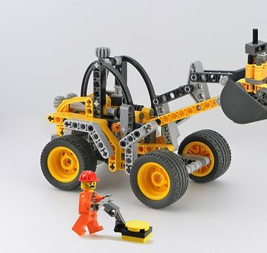
TERVETULOA TUTUSTUMAAN VARHAISKASVATUKSEN ROBO- JA DIGIRADALLE
Huoltaja kiertää rastipaikat yhdessä lapsen kanssa.
Jokaisella rastilla on ohje tehtävän tekemiseksi.
Rastit voi kiertää haluamassaan järjestyksessä.
Hauskaa yhdessäoloa robon ja digin parissa!
Kuva: Pixabay.com

Slide 2
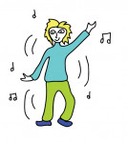
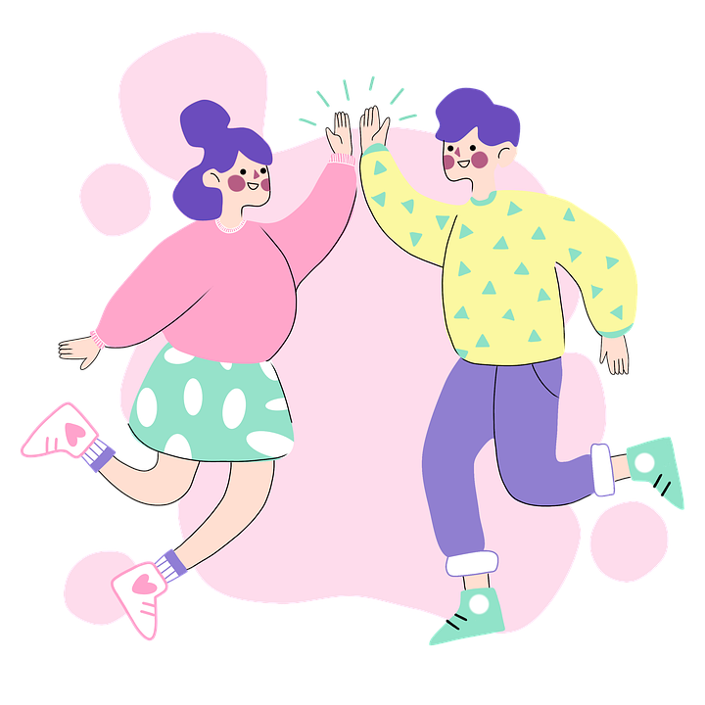







HEI SINÄ IHANA! TARVITSEMME ARJESSA USEIN KUVAN LUKUTAITOA-
TERVEHTIKÄÄ TOISIANNE VALITSEMALLANNE TAVALLA:
ANTAKAA TOISILLENNE LÄPY! HIGH FIVE!
Kuva: Pixabay
Kuva: Papunet
TANSSIKAA PIENI TANSSI
HIEROKAA NENIÄ VASTAKKAIN
Kuva: Papunet
HALATKAA TOISIANNE
Kuvat: Papunetin kuvapankki, papunet.net Sergio Palao / ARASAAC, Emma Kulo

Slide 3


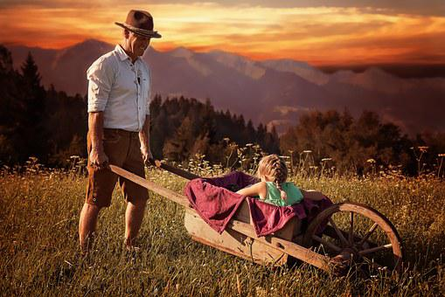
KOKEILLAAN OHJELMOINTIA
Kuvat: Papunetin kuvapankki, papunet.net Sergio Palao / ARASAAC, Heidi Ahlström​ ja Pixabay.com
Lapsi voi istua kottikärryissä ja kertoa aikuiselle ohjeita, miten edetä.
Aikuinen voi olla heppa, jota lapsi ohjaa "ohjilla", aikuinen voi kertoa minne pitää kulkea.
Esim. Kävele eteenpäin, käänny oikealle, seis, käänny vasemmalle, kulje eteenpäin, seis, peruuta, seis, kulje taaksepäin....

Slide 4

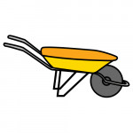
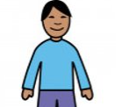
?
!
Kuvat: Sergio Palao / ARASAAC, muokkaus Papunet, Sergio Palao / ARASAAC muokattu alkuperäisestä

Slide 5
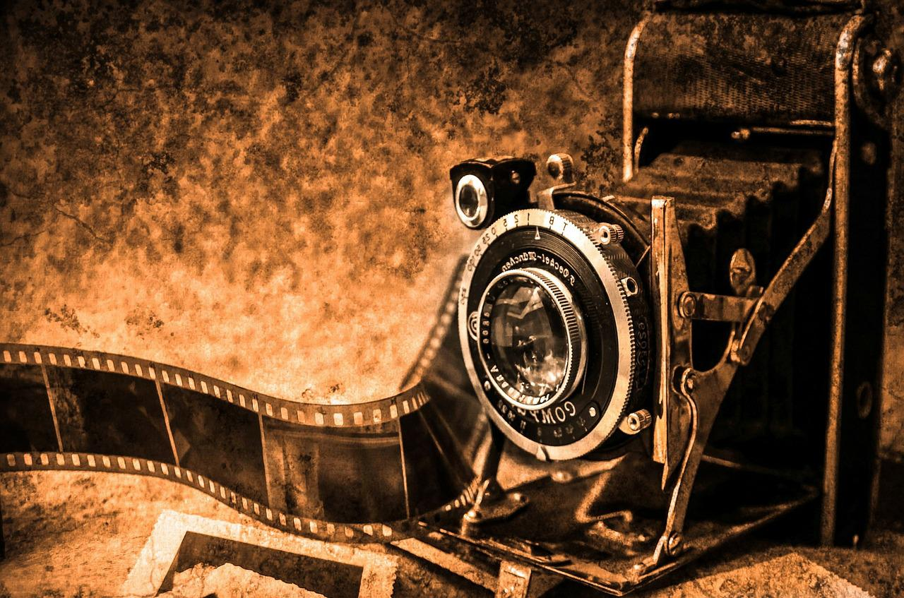
TEHDÄÄN KAMERAKYNÄ TEHTÄVÄ OMALLA PUHELIMELLA
1. Kuvaustehtävä: voit tehdä yhden tai useamman
Etsi tai muodosta ympyrä, neliö ja kolmio ja ottakaa niistä halutessanne kuva.
Mikä on lempipaikkasi pihalla? Halutessanne ottakaa siitä kuva.
Kuva: pixabay.com
2. Katselutehtävä
Etsikää jotain punaista, jotain sinistä ja jotain vihreää ja ottakaa niistä kuva.
Halutessanne lähettäkää ottamanne kuvat lapsenne ryhmän puhelimeen Signal- viestinä tai tekstiviestinä. Kuviin voidaan tustustua yhdessä muiden ryhmäläisten kanssa seuraavana päivänä.
Millä kirjaimella nimesi alkaa? Muodosta kirjain haluamallasi tavalla ja ota siitä kuva.

Slide 6
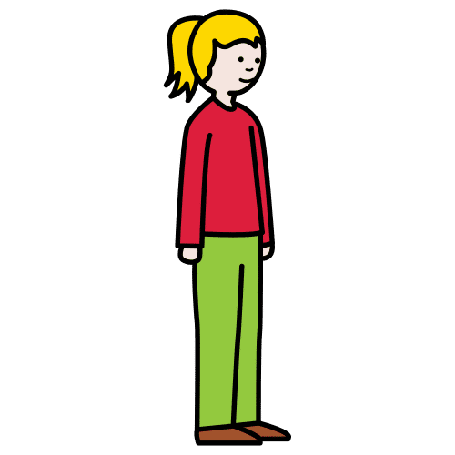

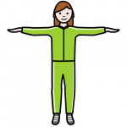

MITEN SARJA JATKUU? Tee mallin mukaan tai keksi oma sarja.
Kuvat: Papunetin kuvapankki, papunet.net Sergio Palao / ARASAAC, Elina Vanninen, Paxtoncrafts Charitable Trust
?
?
?
?
?
?

Slide 7
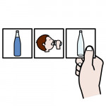
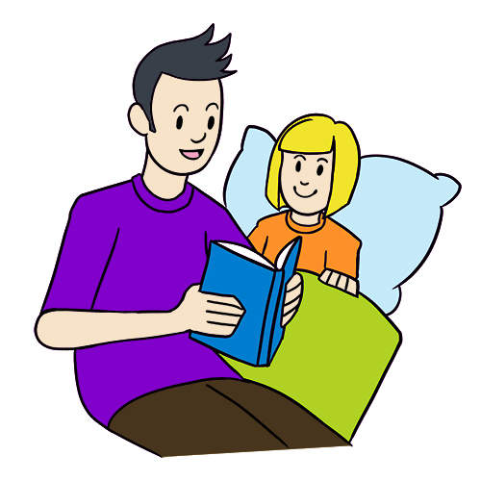
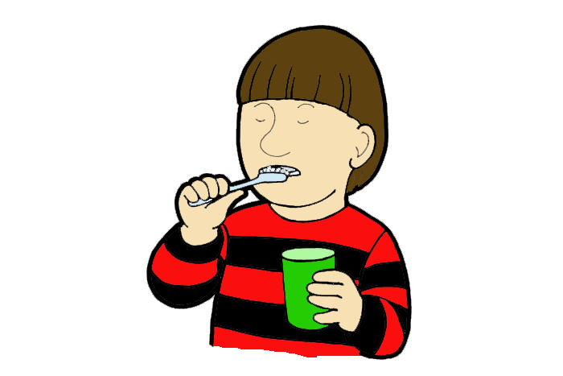

MIKÄ ON OIKEA JÄRJESTYS?
Kuvat: Papunetin kuvapankki, papunet.net Sergio Palao / ARASAAC, ​Elina Vanninen, Katri Viljanen, Ammattiopisto Spesia

Slide 8
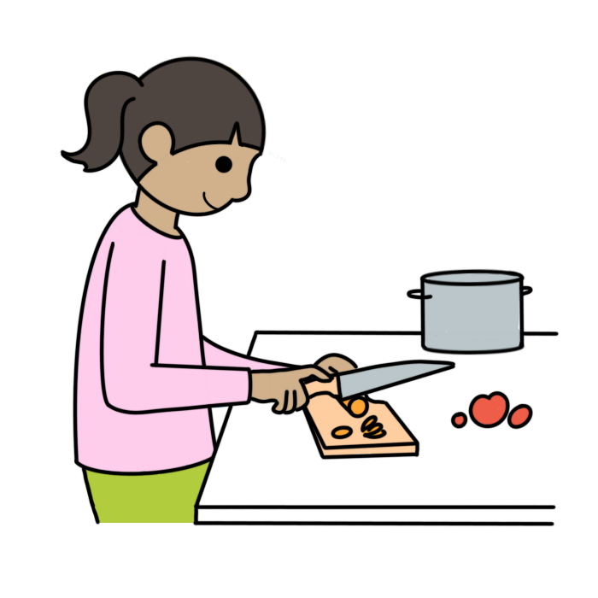
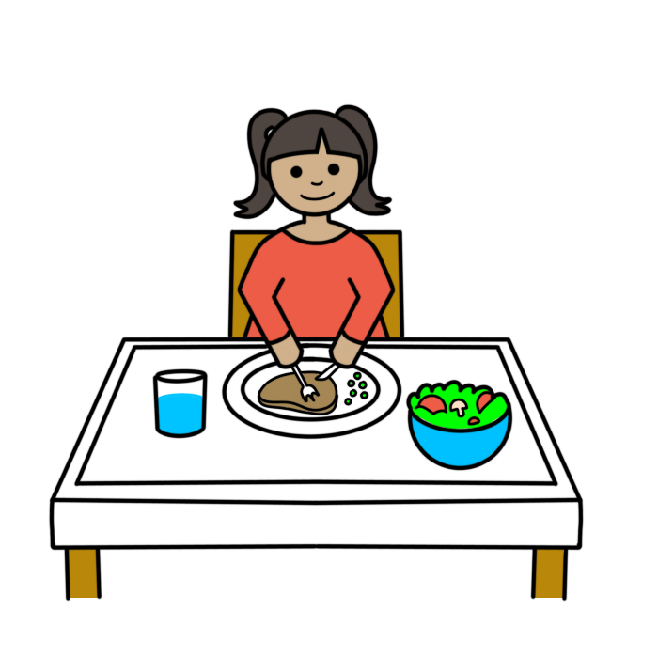
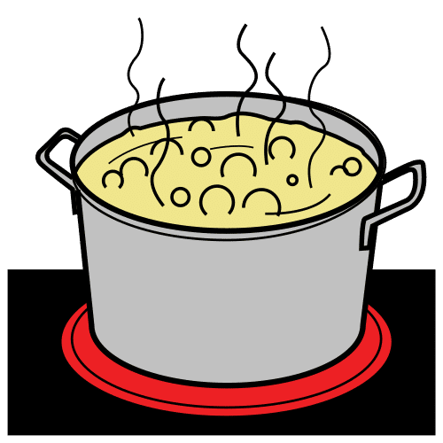

MIKÄ ON OIKEA JÄRJESTYS?
Kuvat: Papunetin kuvapankki, papunet.net Sergio Palao / ARASAAC, ​Papunet, Sergio Palao / ARASAAC, muokkaus Papunet

Slide 9

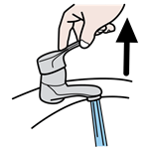
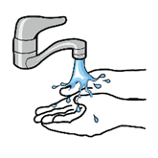
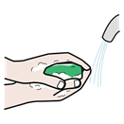
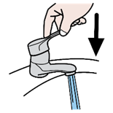
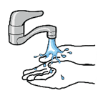
MIKÄ ON OIKEA JÄRJESTYS?
Kuvat: Papunetin kuvapankki, papunet.net, Ideogrammi / Sari Kivimäki, Paxtoncrafts Charitable Trust, Sergio Palao / ARASAAC, Sergio Palao / ARASAAC, muokkaus Papunet

Slide 10

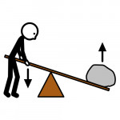


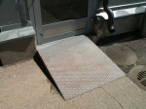

LÖYDÄTKÖ YMPÄRISTÖSTÄ:
Kuvat: Papunetin kuvapankki, papunet.net Sergio Palao / ARASAAC, Elina Vanninen, Paxtoncrafts Charitable Trust, Pixabay.com
JOUSI
VIPUVARSI
RATAS
LUISKA / RAMPPI /KALTEVA TASO
KATKAISIJA

Slide 11
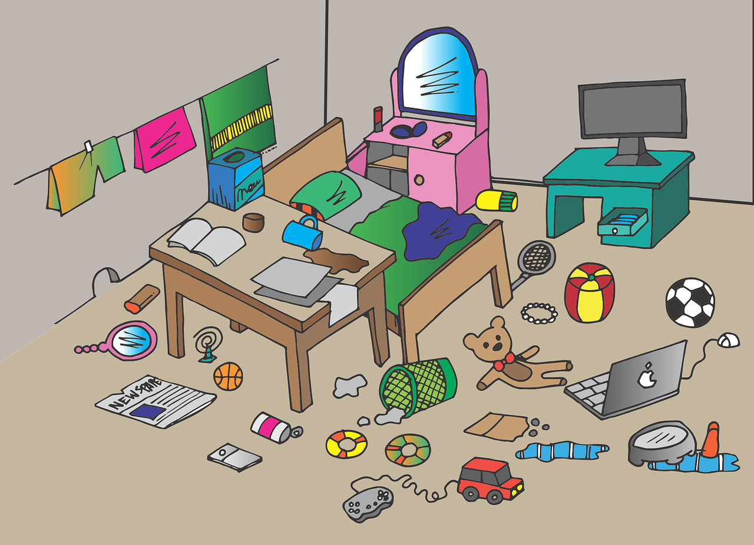
LAJITTELU
Lajitelkaa tavarat
haluamallanne tavalla ryhmiin.
Minkälaisia ryhmiä muodostitte?
Kuva: Pixabay.com
Laitattehan tavarat takaisin kasaan seuraavia varten, kun olette lopettaneet.

Slide 12
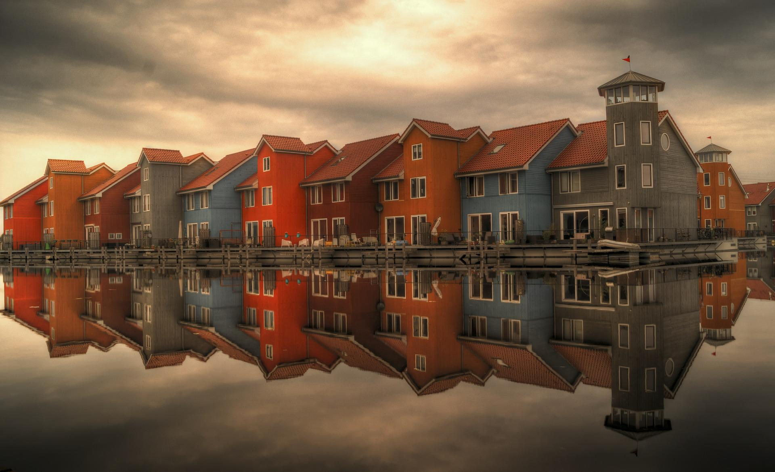
TEE SAMANLAINEN
Katso kuvia. Pystytkö tekemään samanlaisen?
Lapion koolla tai värillä ei ole väliä.
Kuva: Pixabay.com

Slide 13
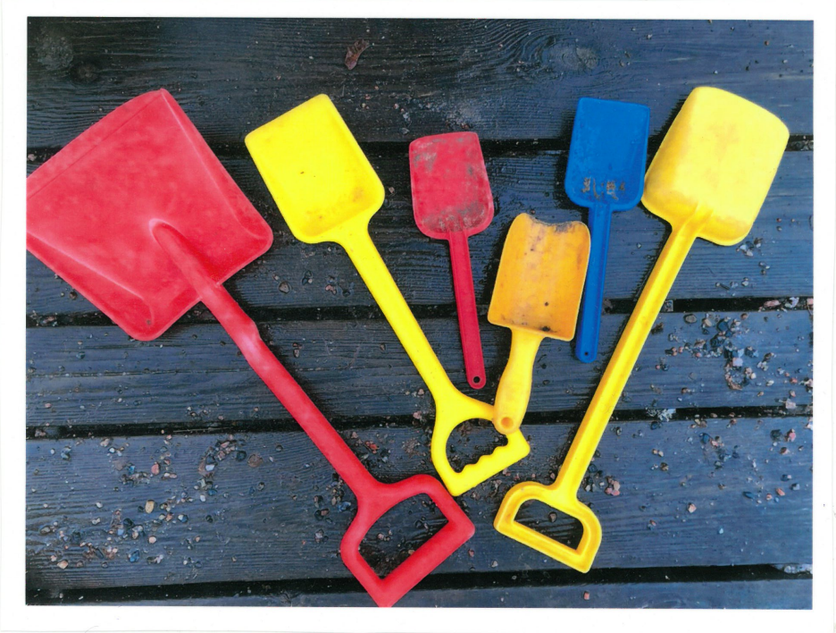

Slide 14
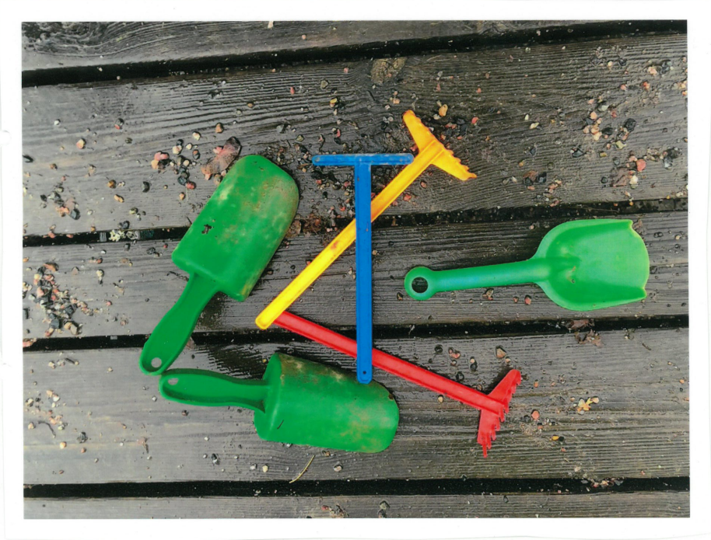

Slide 15
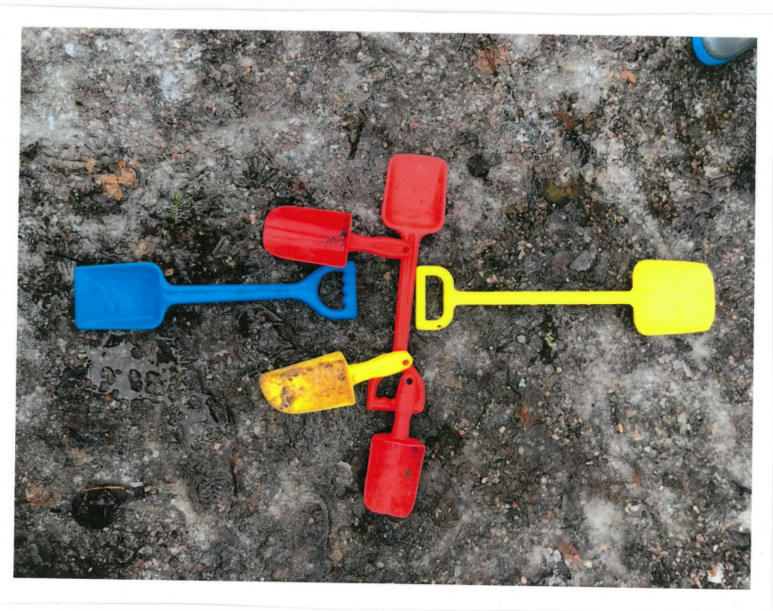

Slide 16
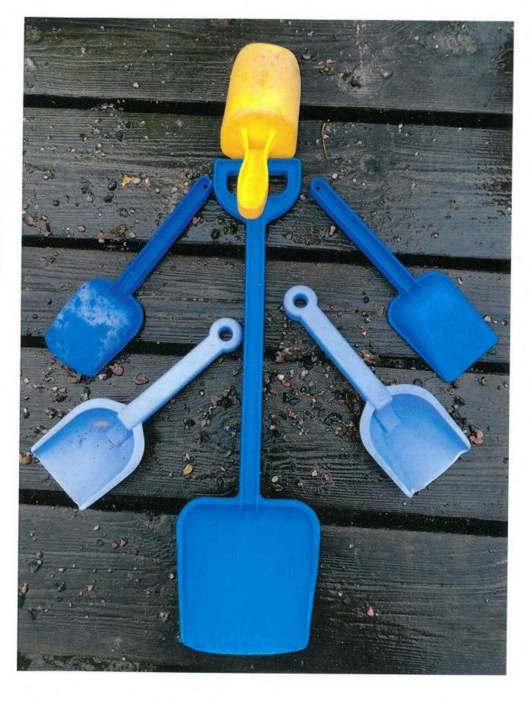

Slide 17
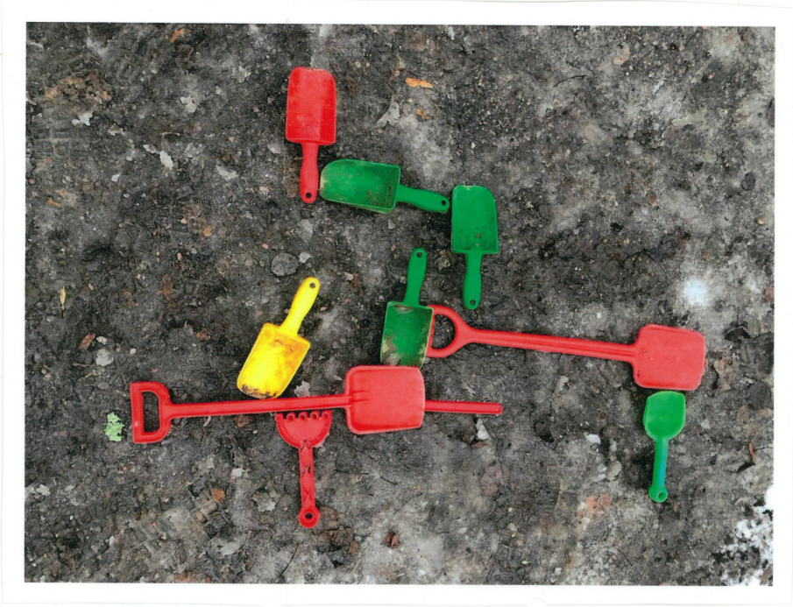

Slide 18
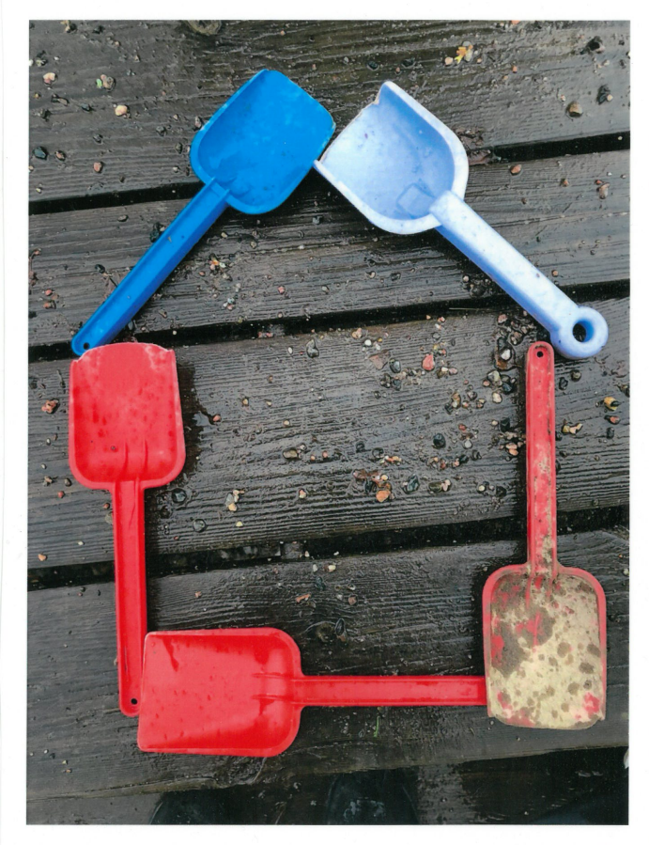

Slide 19
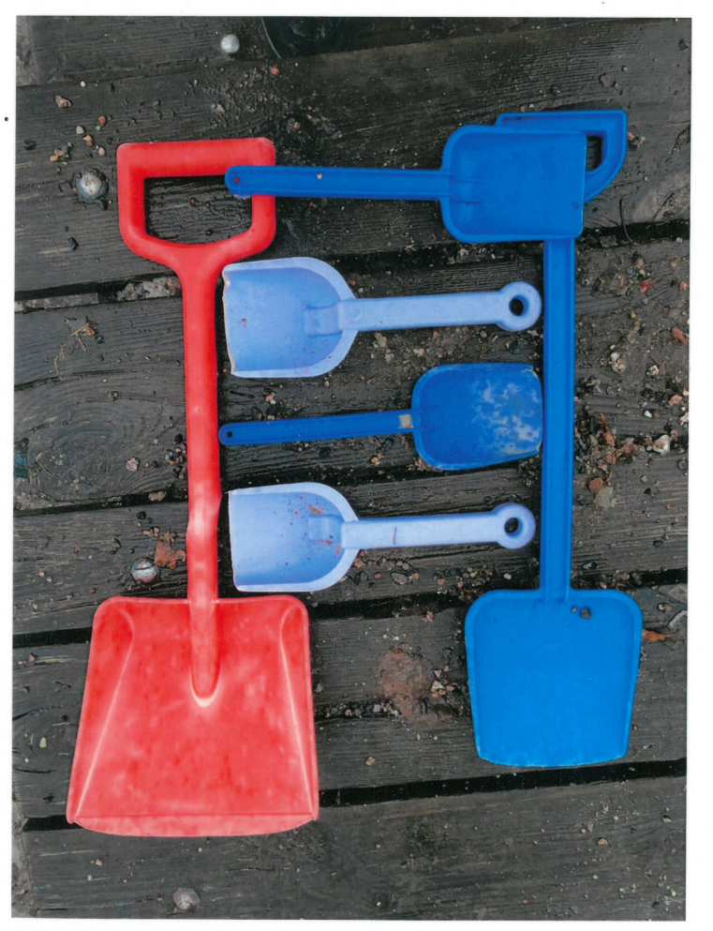

Slide 20

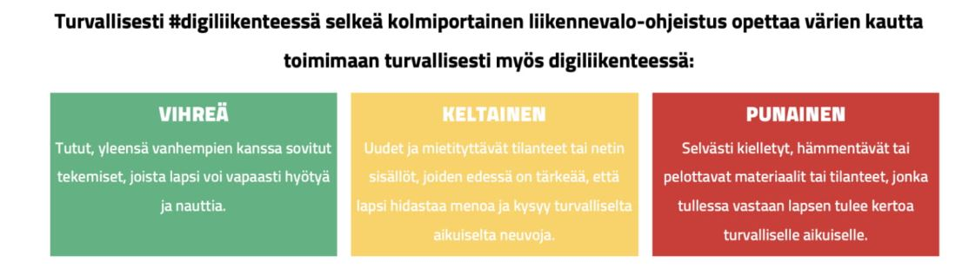
Digiliikennevalot
Kuvakaappaus: Turvallisesti digiliikenteessä -materiaali on Suojellaan lapsia Ry:n tuottama. Tämä löytää osoitteesta
Turvallisesti Digiliikenteessä STOP- juliste & ohjeistus (suojellaanlapsia.fi). Viitattu 25.11.2022
Kuva: Pixabay.com

Slide 21

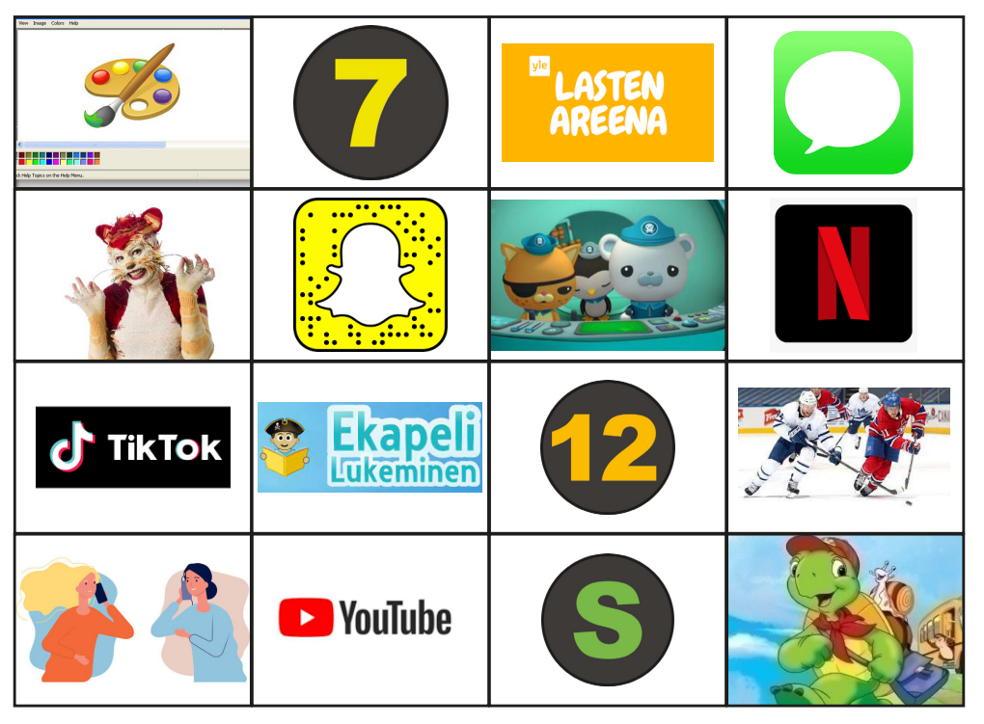
Jaotelkaa oheiset kuvat oikean valon alle.​
Kuvakaappaus: Turvallisesti digiliikenteessä -materiaali on Suojellaan lapsia Ry:n tuottama. Sen löytää osoitteesta
Stop, Slow & Go - Digiturvataitomateriaalit 5-6- vuotiaille (suojellaanlapsia.fi) s.19. Viitattu 25.11.2022
Kuva: Pixabay.com

Slide 22




RATKAISKAA KOODI
Laskekaa kuvista jalkojen lukumäärä järjestyksessä ja aukaiskaa lukko oikealla numerosarjalla.
Kuvat: Papunetin kuvapankki, papunet.net , Elina Vanninen,Sergio Palao / ARASAAC, Paxtoncrafts Charitable Trust

Slide 23




MITÄ MIELTÄ OLIT RADASTA?
Kuvat: Papunetin kuvapankki, papunet.net , Sclera, muokkaus Ritva Hämäläinen Savas, Sclera, Sclera, muokkaus Maarit Mykkänen, Virpi Puikkonen, Savas ja Mainostoimisto Ad Kiivi Oy

Slide 24
Kuva: Kuva:papunetin kuvapankki, papunet.net, Sclera,

Slide 25
Kuva: papunetin kuvapankki, papunet.net, Sclera, muokkaus Maarit Mykkänen, Virpi Puikkonen, Savas ja Mainostoimisto Ad Kiivi Oy

Slide 26
Kuva:papunetin kuvapankki, papunet.net Sclera, muokkaus Ritva Hämäläinen Savas

